Slide 1

Clase 3

Slide 2




¿Como aplicar el nuevo currículo vivos en Jesús?
PASO A PASO PARA IMPLEMENTAR LA METODOLOGÍA CON ÉXITO
Clase 3

Slide 3




El enfoque del nuevo currículo:
Vivos en Jesús es
el aprendizaje
¿Cómo podemos ayudar a los niños a poner en práctica lo que aprenden de la Biblia y sus enseñanzas?
Como en la parábola del sembrador, es necesario preparar el suelo del corazón de los niños para que las verdades bíblicas germinen, echen raíces profundas y den fruto en las acciones diarias.
Reflexionar sobre los métodos y estrategias que Jesús utilizó para captar la atención de las personas es esencial para los maestros. Estableció relaciones genuinas, satisfizo necesidades y solo entonces invitó a las personas a seguirlo.

Slide 4

Jesús
8 pasos para aplicar la metodología del currículo Vivos en
1. Conoce cómo aprende el niño.
2. Comprende el objetivo de la lección.
3. Sé entusiasta.
4. Involucra a los alumnos.
5. Enfócate en el aprendizaje, no solo en la enseñanza.
6. Fomenta el pensamiento y la reflexión.
7. Garantiza una aplicación práctica.
8. Diversifica las formas de enseñanza para atender las necesidades especiales.

Slide 5

Paso 1:
Conoce có mo aprende
el niño

Slide 6

Características espirituales
de los Bebés y niños Principiantes (0 a 3 años)
Entiende cuáles son las características de aprendizaje de cada grupo de edad para personalizar tu enfoque.
Desde los bebés hasta los primarios, las estrategias pedagógicas deben adaptarse para atender las necesidades cognitivzas, emocionales y espirituales específicas de cada grupo. Por lo tanto, conocer profundamente a tus alumnos favorece el proceso de aprendizaje.
¡Los niños necesitan comprender, aplicar y vivir las enseñanzas de Jesús!
Ora fervientemente por los niños de tu clase y pide a Dios que te capacite, guiando tus esfuerzos semanales en la Escuela Sabática.

Slide 7
En estas clases utilizaremos diferentes sentidos como ver, oír, tocar, oler y saborear para aprender o explorar algo.
Las historias bíblicas serán vividas y percibidas por el niño con el objetivo de crear conexiones de aprendizaje.

Slide 8

Características espirituales
de los niños de Infantes (4 a 6 años)
En la clase de los infantes, los niños aprenden explorando el mundo que los rodea. Les gusta jugar, cantar, dibujar y hacer preguntas, sobre todo. En esta etapa, están descubriendo cómo funcionan las cosas, usando su imaginación y aprendiendo de las experiencias del día a día.
También disfrutan hacer cosas con las manos y aprenden mejor cuando ven, escuchan y tocan los objetos, ya que esto les ayuda a comprender y recordar.

Slide 9

Características espirituales
de los niños de Primarios (7 a 9 años)
Los niños de 7 a 9 años comienzan a pensar de forma más lógica y concreta. Son curiosos y disfrutan aprender a través de actividades prácticas y desafíos. Empiezan a comprender mejor las reglas y los conceptos, incluidos los bíblicos.
En esta etapa, se vuelven más independientes y desarrollan la habilidad de resolver problemas por sí mismos. Aprenden mejor cuando participan en grupos, juegos, discusiones o actividades prácticas.

Slide 10

Paso 2:
Conoce el objetivo
de la
lección

Slide 11
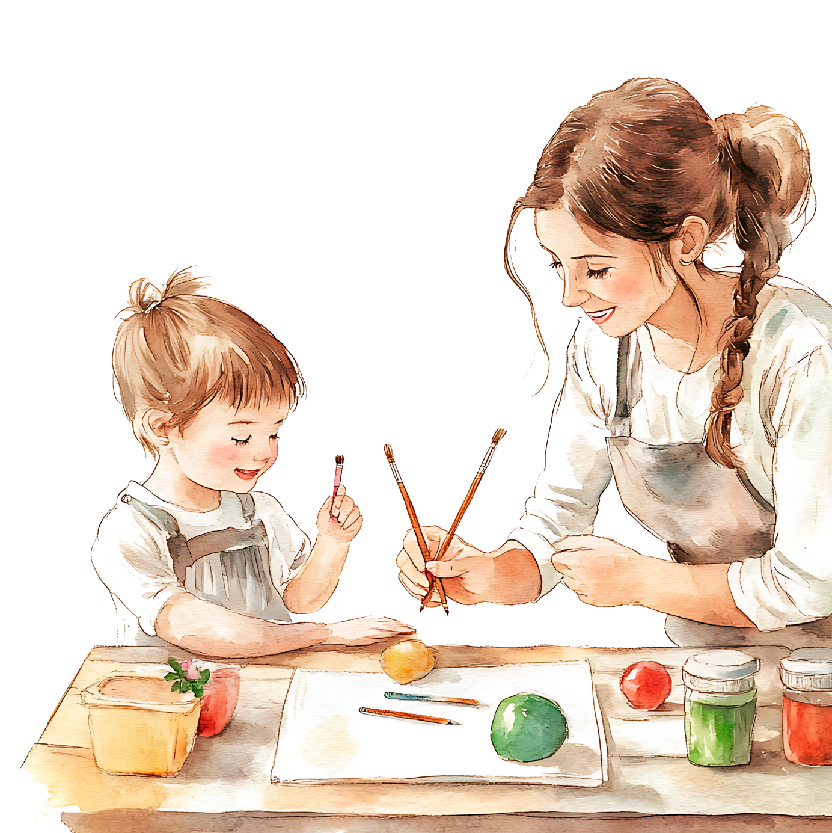
Ten claridad sobre el propósito espiritual y práctico de cada lección.El objetivo es aquello que deseas que el niño aprenda esa semana y aplique en su vida. Piensa en lo que te gustaría que, después de esa semana de estudio, el niño practique. Por ello, el contenido de cada lección de la Escuela Sabática debe estar alineado con el desarrollo de la fe y el carácter.
Maestro, estudia semanalmente la guía para el maestro. Es importante identificar el objetivo y tener claridad sobre cuáles actividades o preguntas utilizarás para establecer la conexión práctica con los pilares del currículo: gracia, carácter y misión.

Slide 12

Paso 3:
Sé
entusiasta

Slide 13
RECORDAMOS MÁS FÁCILMENTE CUANDO NUESTRAS EMOCIONES SON ACTIVADAS POR SENTIMIENTOS COMO ENTUSIASMO, ALEGRÍA, SORPRESA O COMPASIÓN.
Sugerencias para fortalecer el aprendizaje en la Escuela Sabática:
Usa un tono de voz envolvente, habla con alegría y sé un modelo cálido que refleje el amor de Dios.
Diversifica las actividades para mantener el interés de todos los niños.
Destaca la historia bíblica como el punto central del programa.
Fomenta la participación de todos los niños y crea un ambiente inclusivo.
Integra movimiento en las actividades para aumentar el compromiso y mantener la concentración de los niños.
Anima a los niños a reflexionar profundamente, involucrándolos activamente en la discusión y las respuestas a las preguntas.
Involucra a los padres, alentándolos a leer las lecciones de la Escuela Sabática diariamente con sus hijos.

Slide 14

Paso 4:
Involucra a los
alumnos

Slide 15
CREA UN AMBIENTE INTERACTIVO DONDE LOS NIÑOS PARTICIPEN ACTIVAMENTE, SINTIÉNDOSE VALORADOS Y MOTIVADOS
Los maestros deben inducir a los alumnos a pensar, y a comprender claramente la verdad por sí mismos. No basta que el maestro explique o que el alumno crea; se ha de provocar la investigación e incitar al alumno a enunciar la verdad en su propio lenguaje para demostrar que valora su fuerza y se la aplica. Con esmerado esfuerzo deben grabarse así en la mente las verdades vitales. Podrá ser este un procedimiento lento; pero vale más que atender con demasiada prisa asuntos importantes sin darles la consideración debida." (6TPI, pág. 159)
El currículo de Escuela Sabática Vivos en Jesús está lleno de actividades y recursos que contribuyen a promover la integración y la motivación en el aprendizaje.

Slide 16

Paso 5:
Enfócate en el
aprendizaje, no solo
en la
enseñanza

Slide 17
El objetivo no es solo transmitir información, sino garantizar que los niños comprendan, apliquen y vivan las enseñanzas de Jesús.
La propuesta metodológica del currículo Vivos en Jesús es unir las enseñanzas bíblicas con estrategias de aprendizaje activo. El objetivo no es solo transmitir conocimiento, sino también moldear el carácter y promover habilidades espirituales.
La finalidad de esta metodología es involucrar a los alumnos activamente en el proceso de aprendizaje, en contraste con enfoques pasivos como las clases expositivas que saturan la memoria sin fomentar la comprensión

Slide 18

Paso 6:
Incentiva el pensamiento
y la
reflexión

Slide 19

Promueve preguntas y momentos de introspección para ayudar a los niños a internalizar las verdades bíblicas y conectar los principios con la vida cotidiana.
Beneficios del aprendizaje activo: Los alumnos tienden a sentirse más motivados y comprometidos cuando están activamente involucrados en el proceso de aprendizaje, ya que las actividades prácticas y colaborativas ayudan a consolidar el conocimiento de manera más eficaz que los métodos pasivos.

Slide 20
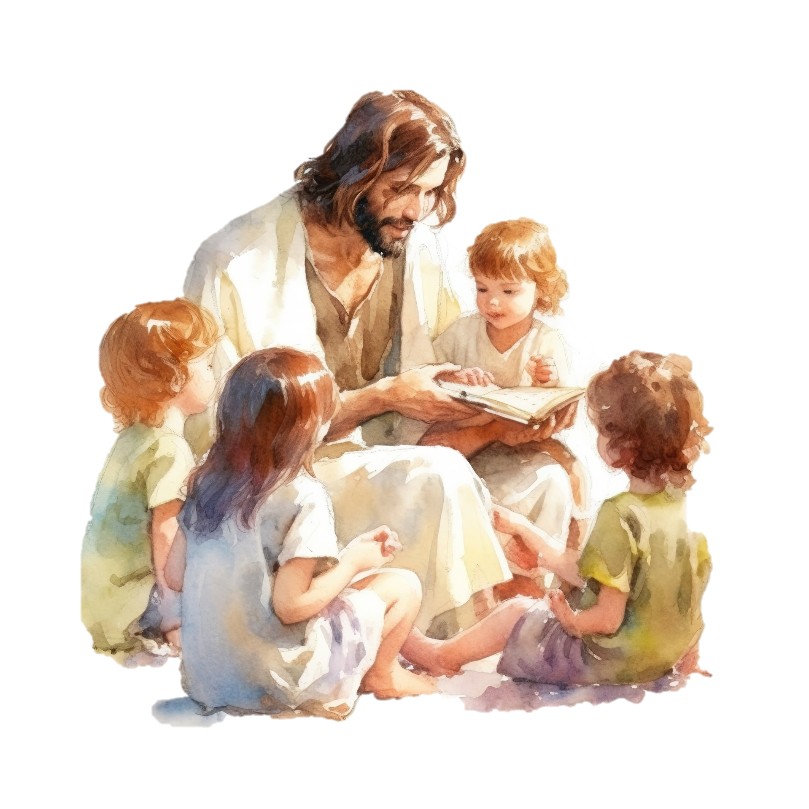
Como contar una historia bíblica usando estrategias de metodología activa
1. Selecciona una gran historia.
2. Aprende la historia.
3. Selecciona accesorios.
4. Practica en voz alta.
5. Llama la atención de los niños.
6. Cuenta los eventos principales en secuencia lógica.
7. Haz que la historia parezca natural y verdadera.
8. Cierra tu historia en el punto culminante de interés y convicción
9. Involucra a los niños en la discusión de la historia.
10. La oración es esencial.
FUENTE: Donna Habenicht e Larry Burton, Teaching the Faith:
An Essential Guide for Building Faith-shaped Kids, pp. 122-124.

Slide 21
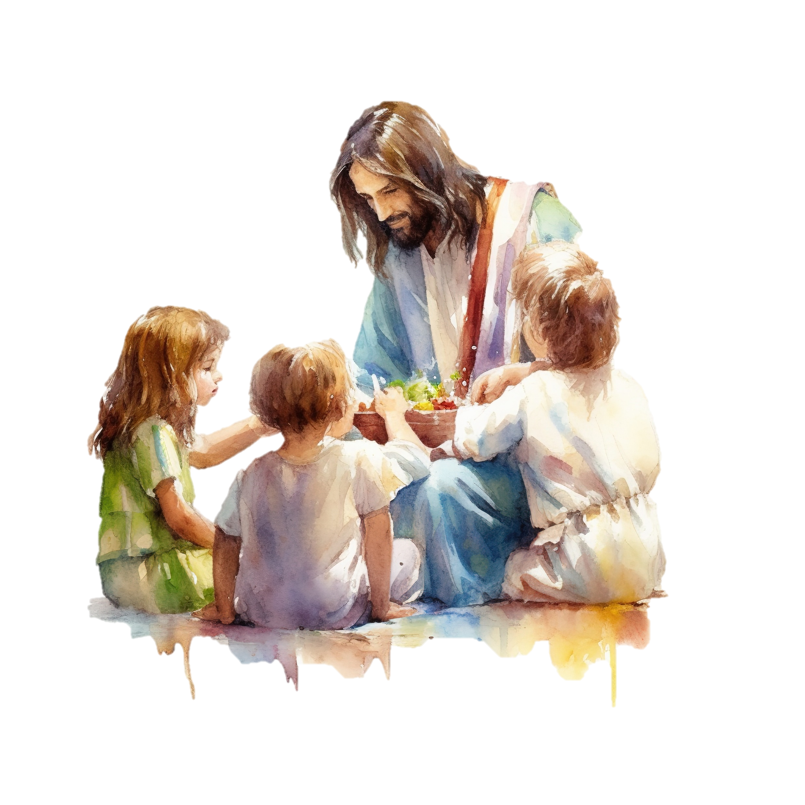
Paso 7:
Garantiza
Una aplicación
práctica

Slide 22
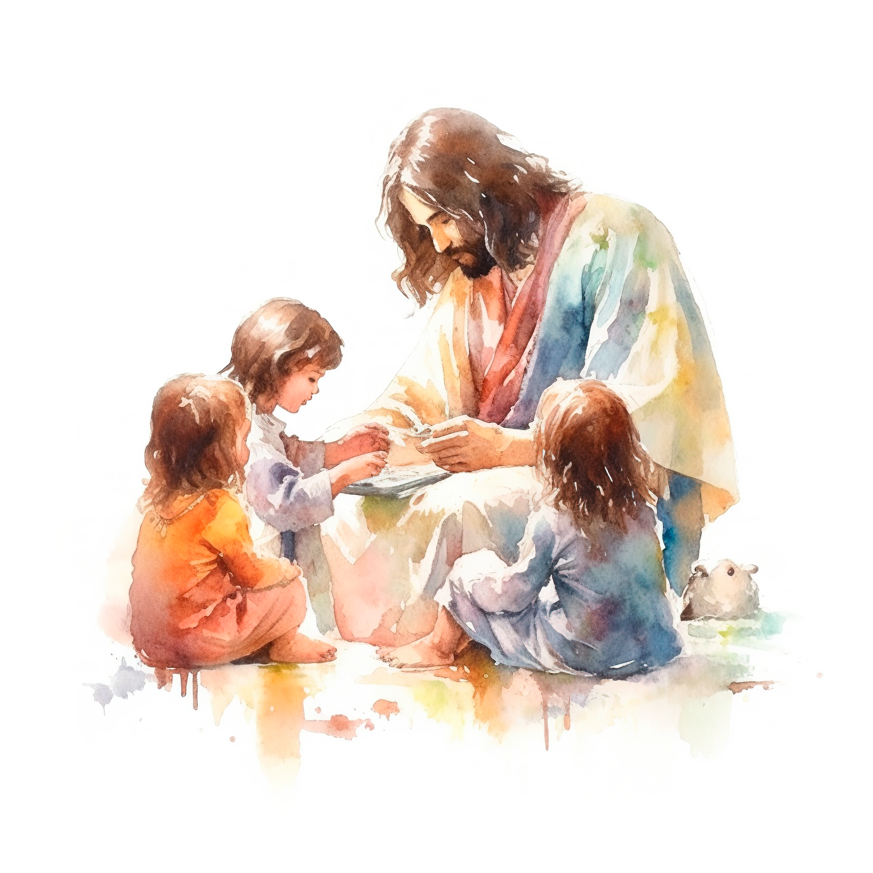
Asegúrate de que cada lección tenga una aplicación práctica que ayude a los niños a vivir su fe a través de acciones concretas.
El papel del maestro de la Escuela Sabática es crear un ambiente propicio para el crecimiento espiritual, donde el Espíritu Santo pueda transformar a los niños en discípulos fieles de Cristo.
Los niños necesitan participar en actividades prácticas para experimentar e interiorizar lo que están aprendiendo.

Slide 23

Componentes del estudio semanal de la lección
1. GANCHO
Se inicia con una dinámica para captar la atención y despertar el interés del alumno, estableciendo el contexto de la lección. Elena de White enfatiza la importancia de despertar las facultades mentales y el interés de los alumnos.
Revisión de lo que los alumnos ya saben o estudiaron durante la semana. Es un segmento liderado por el maestro que incentiva a los alumnos a explorar e interactuar con el contenido, promoviendo el espíritu de investigación.
Este segmento lleva a los juveniles a los pies de Jesús a través de la adoración, reflexión y discusión, buscando la transformación del corazón por la influencia del Espíritu Santo.
Involucra a los alumnos en la misión de la Iglesia mediante historias misioneras y oportunidades prácticas de servicio a la familia, iglesia o comunidad.
Segmento final que busca la alegría de los niños reconociendo y celebrando el aprendizaje y las acciones de Dios.
2. CABEZA
3. CORAZÓN
4. MANO
5. VIVA

Slide 24
Ejemplo de actividades prácticas para aumentar la comprensión de la lectura de la Biblia:
PRESENTADO EN FORMATO DE UN MARCADOR DE PÁGINAS, CON LAS SIGUIENTES ORIENTACIONES:
Guía de lectura de la Biblia
para Niños
Pide a Jesús que esté a tu lado mientras lees.
Subraya la idea principal de ese pasaje.
1
4
Elige un versículo o pasaje de la Biblia.
Escribe sobre lo que el versículo bíblico nos dice acerca de Dios o acerca de ti mismo.
2
5
Escribe el versículo bíblico en tu diario. Luego, léelo en voz alta.
3
Escribe (o habla en tu corazón) una oración con lo que deseas decirle a Jesús.
6

Slide 25






Taxonomia de Bloom
Atua como um inventor para gerar novas ideias,
produtos ou formas de fazer as coisas.
Criar
Melhorar
Inventar
Prever
Sintetizar Modificar
CRIAR
Atua como um juiz para avaliar testes, tomar e
justificar uma decisão.
Decidir Justificar Recomendar
Argumentar
(a favor/contra)
Priorizar
Concluir
AVALIAR
Atua como uma lupa para examinar de perto as
diferentes partes de uma situação, problema ou
objeto.
Discutir Investigar Desconstruir
Identificar
Argumentar (sobre)
Resumir
(complexo)
ANALIZAR
Atua para aplicar novas habilidades, regras e
ideais a situações relacionadas e novas.
Demonstrar Calcular Praticar
Resolver Editar Compilar
APLICAR
Atua como um especialista para mostrar compreensão
de palavras e ideias.
Classificar Compreender Reconhecer
Explicar Resumir (básico) Esquematizar
ENTENDER
Listar
Associar Recordar Memorizar
Atua como uma base de dados para memorizar ações,
Informação e dados.
Rotular
Repetir
Definir
MEMORIZAR

Slide 26

Paso 8:
Diversifica las formas de enseñanza para atender las necesidades
especiales.

Slide 27

Adapta tu metodología para incluir a todos los niños:
Jesús frecuentemente contaba parábolas e historias, usaba ejemplos concretos y mencionaba objetos para facilitar el aprendizaje. Hacía preguntas para verificar la comprensión de sus discípulos, estimulando la reflexión y la acción.
El diseño universal de aprendizaje sostiene que lo que es bueno para los niños con dificultades de aprendizaje es excelente para los niños típicos. Integrar las historias bíblicas con preguntas significativas durante las actividades refuerza las verdades espirituales y contribuye a consolidar el aprendizaje en la memoria de los alumnos.

Slide 28

Las lecciones de la Escuela Sabática no solo deben informar, sino también desafiar a los alumnos a aplicar sus conocimientos y habilidades al servicio de Dios y de la comunidad. Esto no solo impacta positivamente el mundo que los rodea, sino que también fortalece su propio crecimiento espiritual.

Slide 29
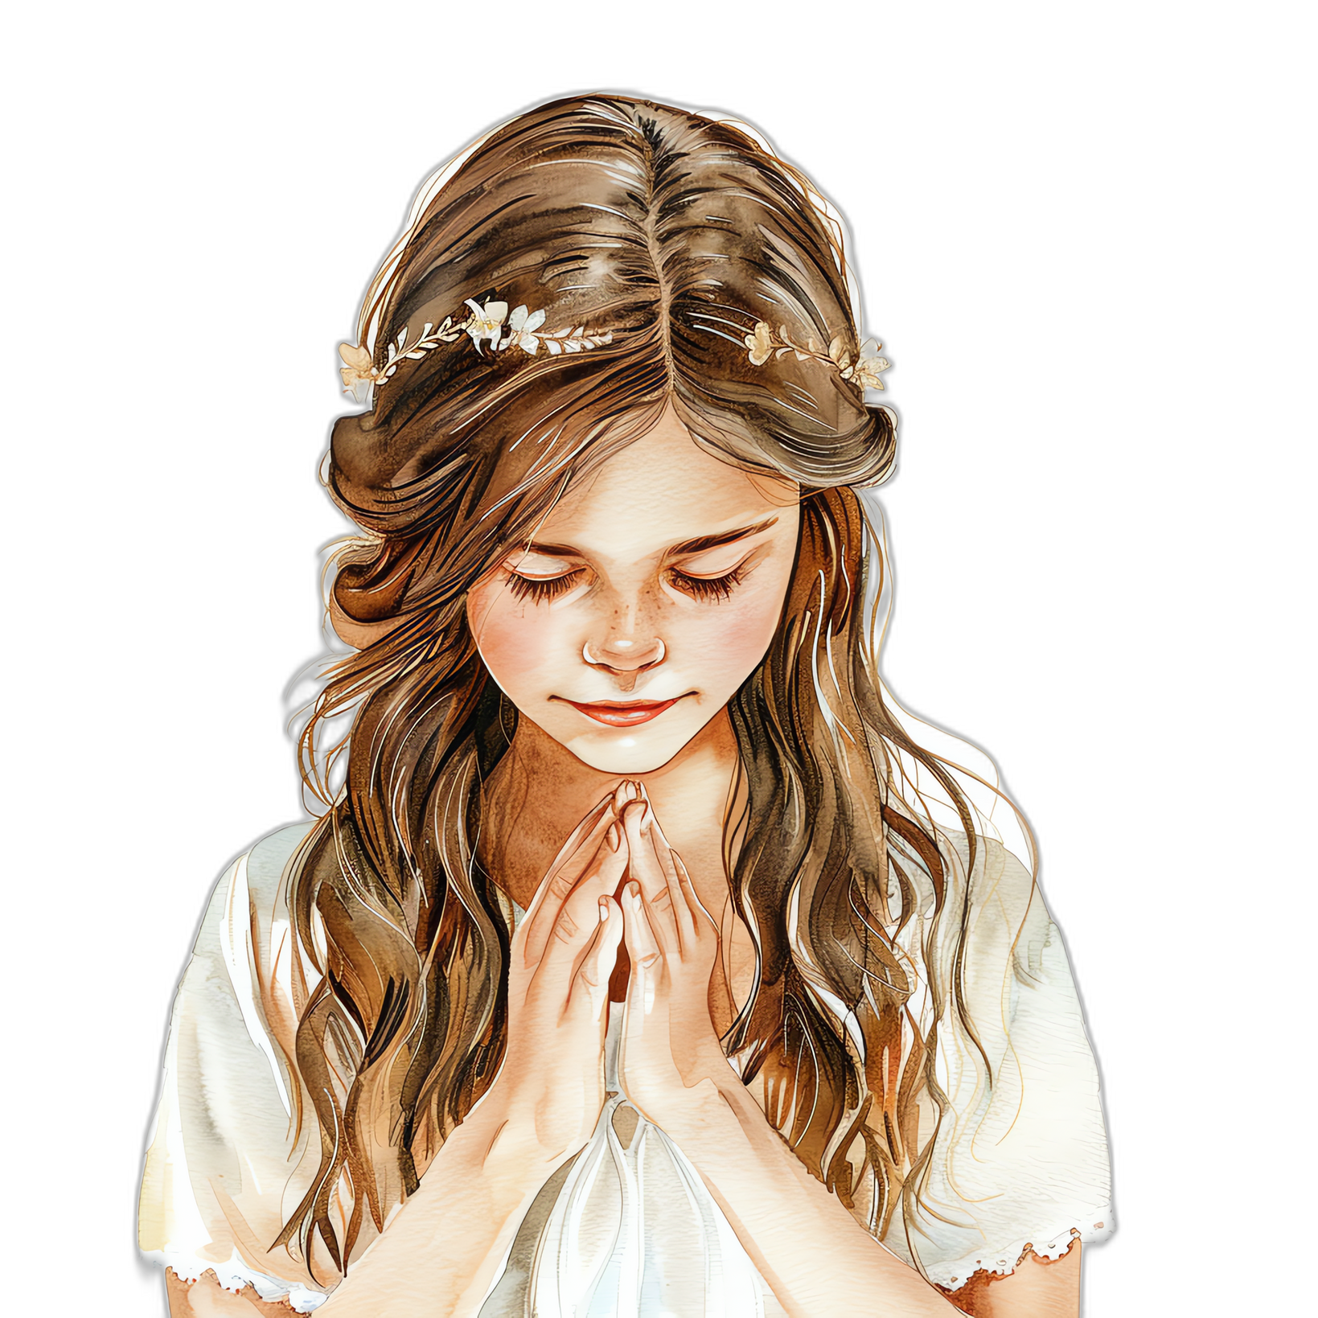
finales
Consideraciones
Recuerda siempre que has sido llamado por Dios para enseñar y guiar a sus hijos en la fe.
"Vivos en Jesús" no es solo un currículo educativo, sino un instrumento para la formación espiritual y moral de los niños adventistas, preparándolos para ser discípulos fieles de Cristo. Integrando principios bíblicos con métodos educativos innovadores, este currículo busca impactar no solo el intelecto, sino también el corazón y el alma de cada alumno, capacitándolos para desarrollar una relación personal con Jesucristo.

